Slide 1


Ứng dụng PtitFriend kết bạn, trò chuyện online
Quản lý dự án phần mềm_Nhóm lớp : 03
ĐỀ TÀI:
Nhóm BTL 07:
Thành viên :
Tô Mạnh Đức – B18DCCN182
Vũ Danh Hùng – B18DCCN259 Nguyễn Quang Liêm – B18DCCN325
Trần Hùng Minh – B18DCCN413 Vũ Hoàng Long – B18DCCN369

Slide 2

TỔNG QUAN DỰ ÁN
Tên dự án: Ứng dụng tìm kiếm bạn bè PTIT-Friends
Nhà tài trợ: Công ty TNHH 1 thành viên Long WP.
Đội phát triển dự án có 7 người tham gia bao gồm :
2 Dev
1 BA
1 Designer
1 Tester
1 QA
1 PM.

Slide 3
TỔNG QUAN DỰ ÁN
Các chức năng cần được xây dựng:
Đăng ký, đăng xuất,đăng nhập
Tìm kiếm bạn bè, kết bạn, nhắn tin.
Quản lý người dùng của admin, quản lý thông tin cá nhân.
Thông báo,phản hồi, báo cáo về các lỗi của hệ thống cũng như những người dùng có hành vi vi phạm điều khoản sử dụng,…
Các sản phẩm bàn giao:
Ứng dụng Ptit friends:
Hệ thống đăng ký, bộ công cụ tìm kiếm bạn bè, thông báo, chat, phản hồi, báo cáo
Hệ thống quản lý dành cho quản trị viên
Thực hiện cài đặt trên hệ thống của khách hàng
Tài liệu hướng dẫn sử dụng chi tiết

Slide 4
TỔNG QUAN DỰ ÁN
Ràng buộc
Bên bàn giao sản phẩm chỉ chịu trách nhiệm về lỗi của hệ thống và phần mềm.
Chi phí bảo trì tuỳ theo thoả thuận của hai bên.
Các yêu cầu nâng cấp hay sửa đổi sau khi bàn giao phần mềm thì khách hàng sẽ phải chi trả chi phí.
Ngân sách
100.000.000 VNĐ
Kinh phí sẽ được thu theo 2 đợt, mỗi đợt cách nhau 1,5 tháng
Lịch thực hiện
Ước tính thời gian phát triển hệ thống khoảng gần 3 tháng
Dự án bắt đầu được thực hiện vào ngày 02/09/2021.
Dự án được dự định kết thúc trong cuối tháng 11/2021.
Thiết kế về kiến trúc và thiết kế mức cao dự định bàn giao trong vòng 1 tháng.
Mã nguồn dự định bàn giao trong vòng 1 tháng tiếp theo.
Phiên bản đầu tiên dự định bàn giao trong vòng 1 tháng tiếp theo

Slide 5
II. Phân rã công việc(WBS)
PTIT-Friends
Quản lí dự án
Thu thập yêu cầu
Phân tích hệ thống
Thiết kế
Phát triển phần mềm
Testing
Đóng gói & Bàn giao sản phẩm

Slide 6
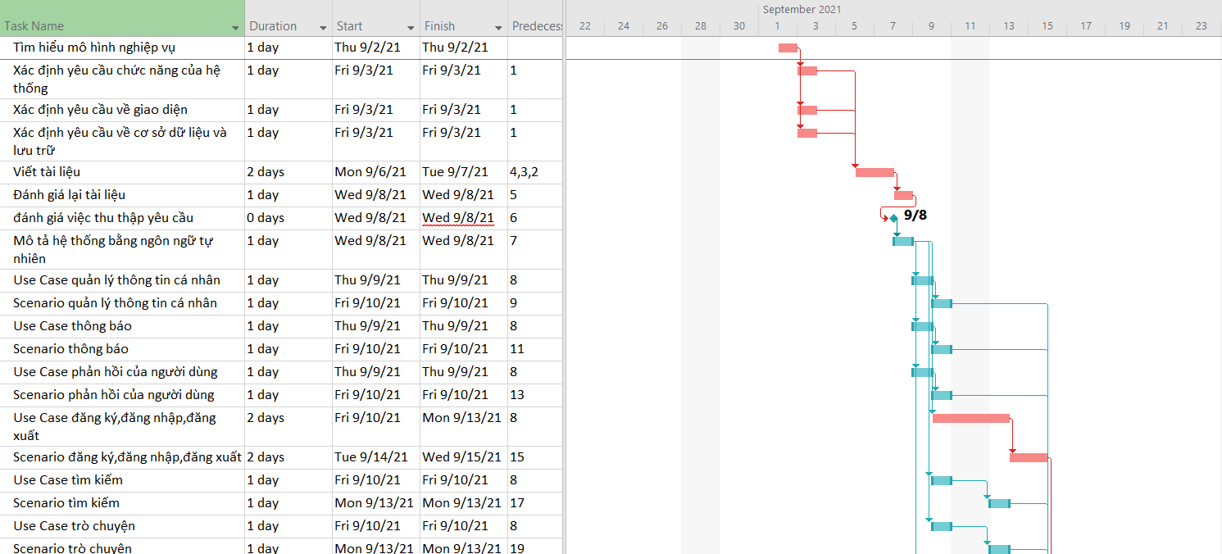
III. Quản lý lập lịch

Slide 7
IV. QUẢN LÝ RỦI RO
1. Xác định danh sách các rủi ro
Ngân Sách
Tài nguyên:
Cam kết không chính thức
Khách hàng:
Chậm cung cấp kinh phí so với hợp đồng
Giải pháp:
Lựa chọn công nghệ không phù hợp với dự án
Điều kiện và điều khoản:
Hợp đồng phụ T&M
Giai đoạn lập kế hoạch
PM ước lượng chi phí cho dự án không chính xác

Slide 8
IV. QUẢN LÝ RỦI RO
1. Xác định danh sách các rủi ro
Thời Gian
Quản lý lịch:
Ước lượng không chính xác
Nhân sự:
BA chưa hiểu rõ các yêu cầu của khách hàng ,…..
Nhân viên gặp vấn đề cá nhân,....
Thiên nhiên:
Thiên tai xuất hiện
Khách hàng:
Khách hàng chậm cung cấp thông tin về dự án
Giải pháp:
Công nghệ lỗi thời, nhà phát triển dừng hỗ trợ, cập nhật cho công nghệ

Slide 9
IV. QUẢN LÝ RỦI RO
1. Xác định danh sách các rủi ro
Sự hài lòng của khách hàng
Chất lượng của sản phẩm phân phối:
Quá trình thu nhập, phân tích yêu cầu sơ sài có nhiều sai sót
Bỏ sót lỗi trong quá trình kiểm thử
Thời gian bàn giao sản phẩm phân phối
PM không kịp thời có các giải pháp cho những rủi ro làm ảnh hưởng tới lịch trình của dự án
Con người
Thái độ của đội dự án

Slide 10
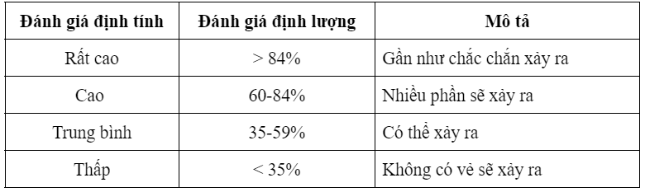
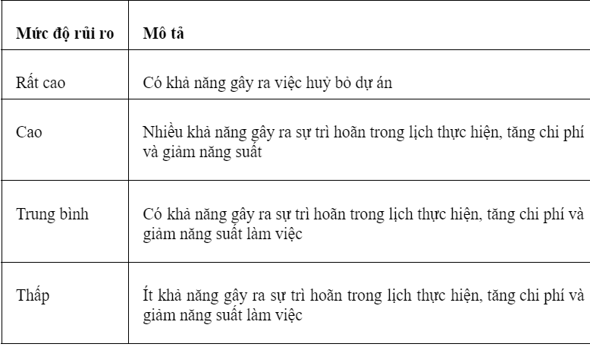
IV. QUẢN LÝ RỦI RO
2. Phân tích và đánh giá rủi ro
Phân tích rủi ro
Tiêu chí xác suất:
Yếu tố ảnh hưởng:

Slide 11
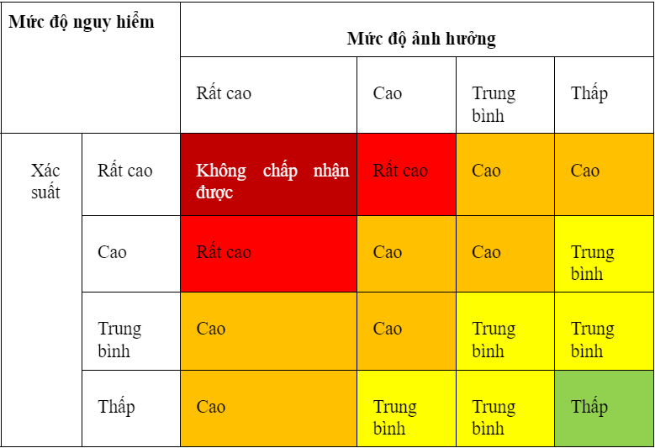
IV. QUẢN LÝ RỦI RO
2. Phân tích và đánh giá rủi ro
Phân tích rủi ro
Mức độ nguy hiểm của rủi ro:

Slide 12
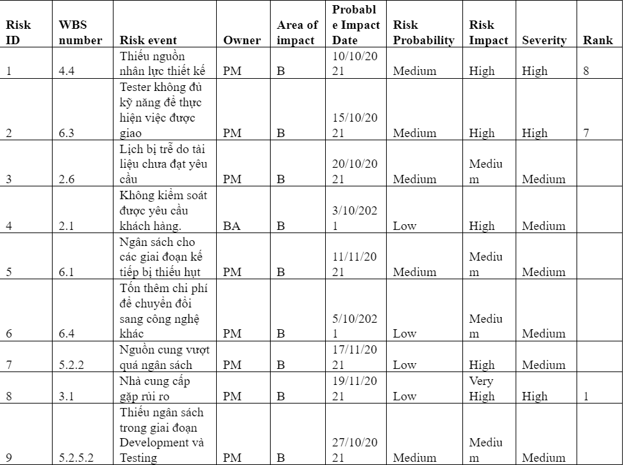
IV. QUẢN LÝ RỦI RO
2. Phân tích và đánh giá rủi ro
Đánh giá rủi ro

Slide 13
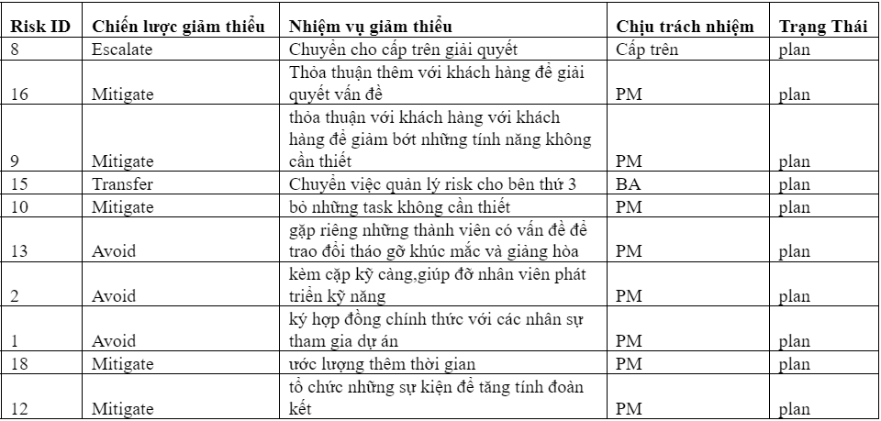
IV. QUẢN LÝ RỦI RO
3. Lập kế hoạch giải quyết rủi ro

Slide 14
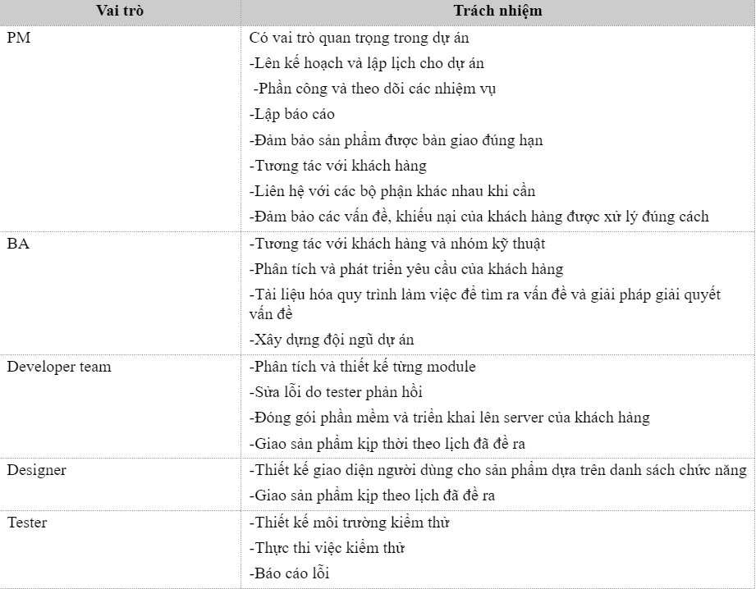
V. Quản lý nguồn lực
1.Các vai trò

Slide 15
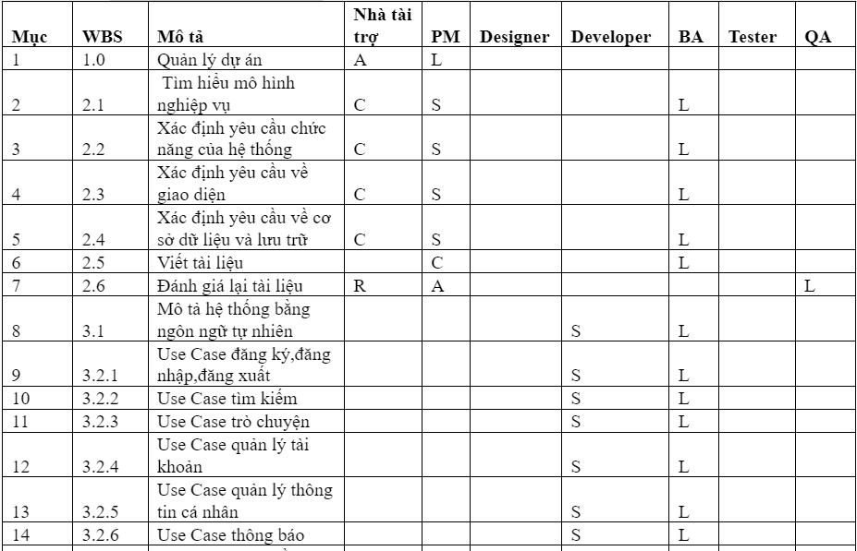
V. Quản lý nguồn lực
2.Ma Trận gán trách nhiệm

Slide 16
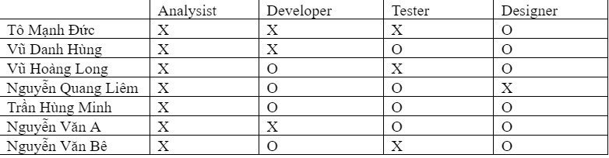
V. Quản lý nguồn lực
3.Ma Trận kỹ năng

Slide 17
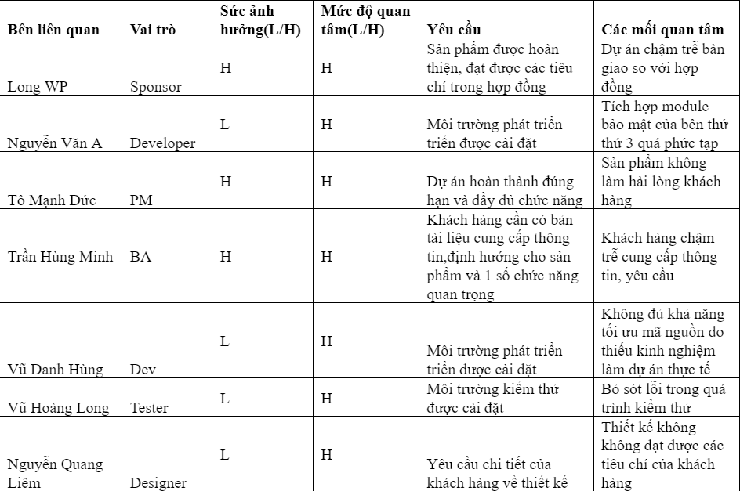
VI. QUẢN LÝ CÁC BÊN LIÊN QUAN
1.xác định các bên liên quan

Slide 18
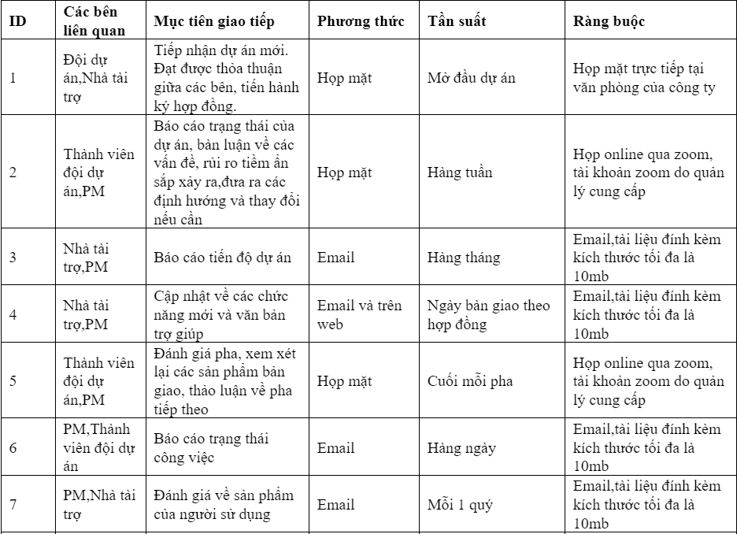
VI. QUẢN LÝ CÁC BÊN LIÊN QUAN
2.Quản lý truyền thông

Slide 19
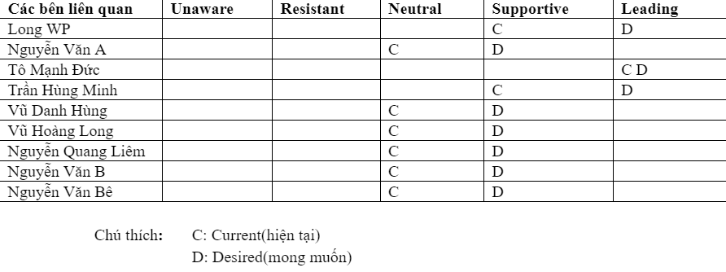
VI. QUẢN LÝ CÁC BÊN LIÊN QUAN
3.Ma trận đánh giá các bên liên quan

Slide 20
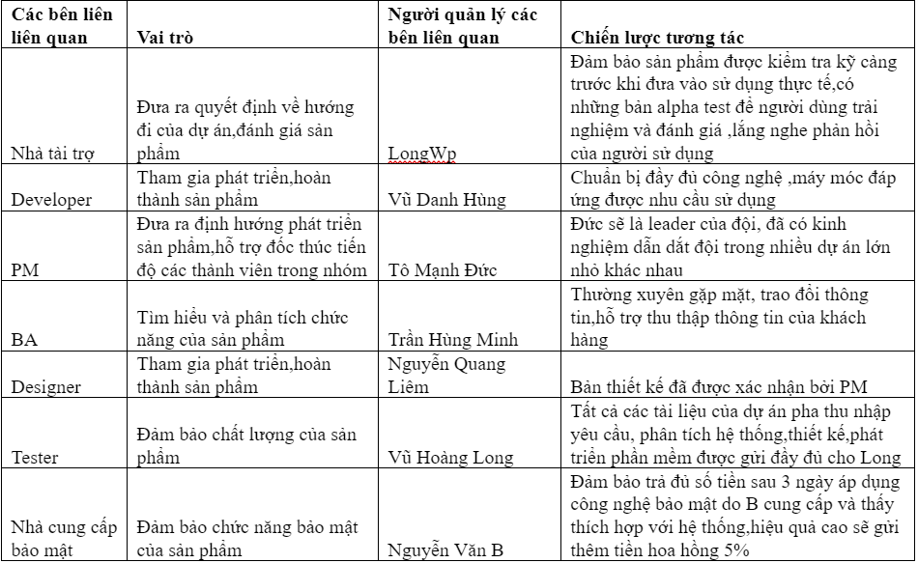
VI. QUẢN LÝ CÁC BÊN LIÊN QUAN
4.Lập kế hoạch quản lý các bên liên quan

Slide 21
VI. QUẢN LÝ CHẤT LƯỢNG
1.Mục đích
Ghi lại các thông tin cần thiết cần thiết để quản lý hiệu quả chất lượng dự án từ khi lập kế hoạch cho đến khi giao dự án.
Xác định các chính sách chất lượng, thủ tục, tiêu chí và các lĩnh vực áp dụng của dự án cũng như vai trò, trách nhiệm và quyền hạn.
Đảm bảo sản phẩm cuối cùng áp ứng yêu cầu và mong đợi của khách hàng

Slide 22
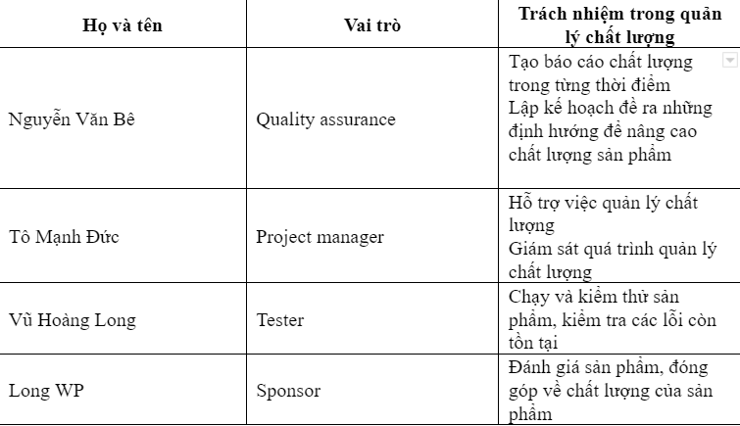
VI. QUẢN LÝ CHẤT LƯỢNG
2. Tổng quan
Các bên tham gia quản lý chất lượng

Slide 23
VI. QUẢN LÝ CHẤT LƯỢNG
3. Các tiêu chuẩn của phần mềm
Tính an toàn và bảo mật
Tính tiện lợi
Tính toàn vẹn của dữ liệu
Tính ổn định và tương thích của ứng dụng
………….

Slide 24
VI. QUẢN LÝ CHẤT LƯỢNG
4. Các hình thức kiểm thử
Kiểm tra code
Kiểm thử chấp nhận bởi khách hàng
Kiểm thử tính toàn vẹn của dữ liệu
Kiểm thử chức năng định kỳ

Slide 25
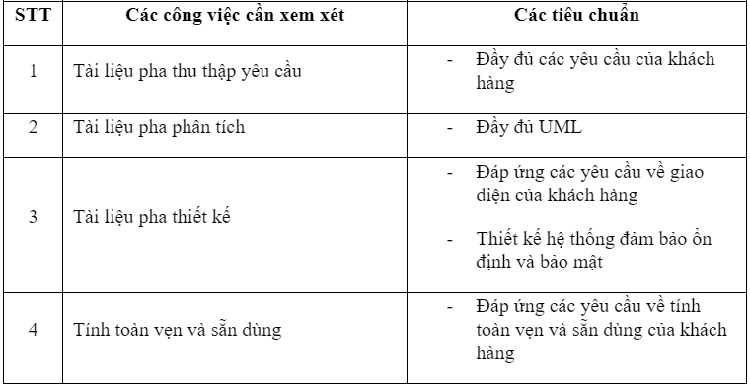
VI. QUẢN LÝ CHẤT LƯỢNG
5. Xem xét và kiểm tra
Các tiêu chuẩn và công việc cần xem xét

Slide 26
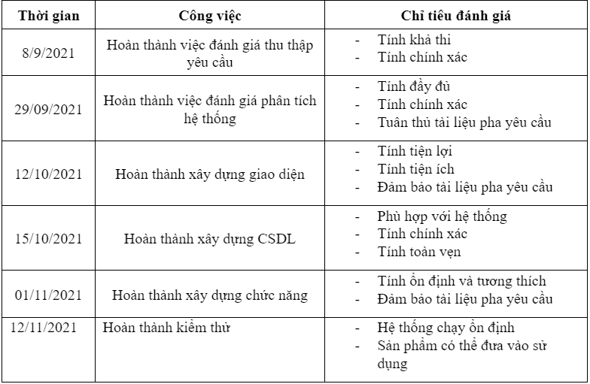
VI. QUẢN LÝ CHẤT LƯỢNG
5. Xem xét và kiểm tra
Kế hoạch kiểm soát chất lượng

Slide 27

Thank You!
SOMEONE@EXAMPLE.COM

